Slide 1

AULA PARA A CIÊNCIA DA COMPUTAÇÃO
Do pensamento
ao movimento
Como três eletrodos, uma rede neural pequena e um motorzinho fazem uma órtese fechar a mão de quem só pensou em fechar.
12 segundos de EEG de verdade, gravados com o capacete do projeto.
Matheus Henrique Kovalski · ImagiMotion · UNIVALI

Slide 2
VISÃO GERAL
O caminho inteiro em sete passos
1
2
3
4
5
6
7
Cérebro
Eletrodos
Placa
Limpeza
Rede neural
Decisão
Órtese
a pessoa imagina fechar a mão
três sensores captam microvolts
mede 250 vezes por segundo
filtra o ruído e corta em janelas
devolve três probabilidades
só fecha se passar de 70%
o motor gira e a mão fecha
no corpo e no capacete
no computador, em Python
na mão
Do começo da intenção até o motor girar passam uns 2 segundos.

Slide 3
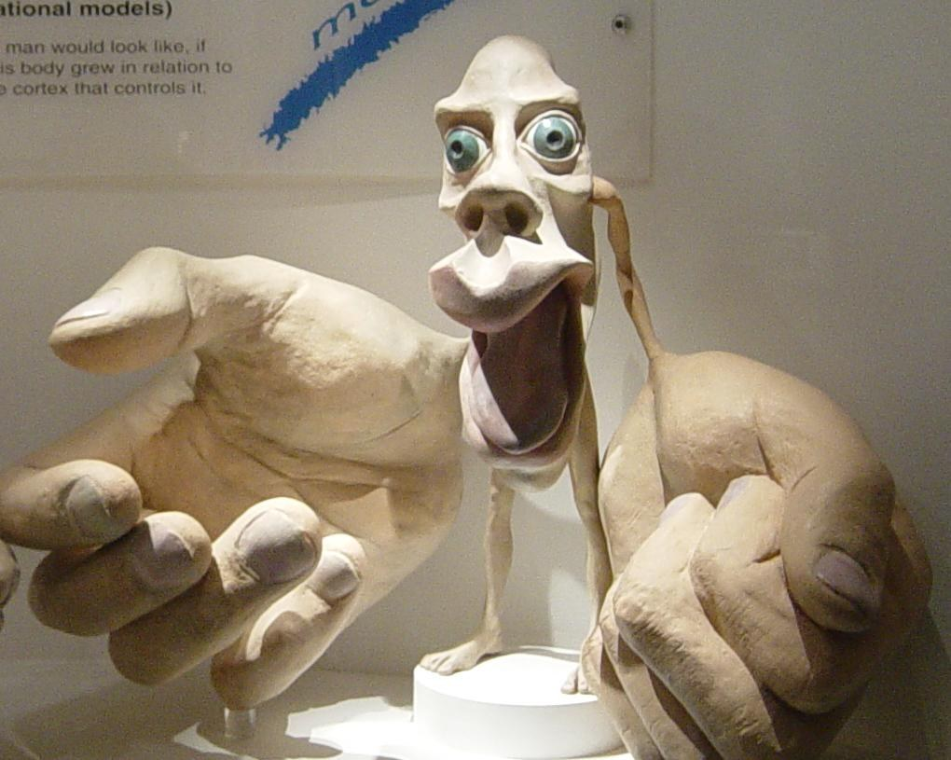

1 · O CÉREBRO
O comando nasce no córtex motor
Homúnculo motor: o corpo desenhado pelo tamanho do córtex que controla cada parte. As mãos ficam enormes.
Cada lado do cérebro comanda o lado oposto do corpo. Quem mexe a mão direita é o córtex motor esquerdo, a faixa verde da figura.
Em muitas lesões o caminho até o músculo se rompe, mas o córtex continua preparando o comando. O projeto lê essa preparação.
Figuras: cérebro de Blausen.com staff, Medical gallery of Blausen Medical 2014 (CC BY 3.0); homúnculo, foto de Dr. Joe Kiff (CC BY-SA 3.0). Via Wikimedia Commons.

Slide 4

1 · O CÉREBRO
Como um neurônio vira sinal elétrico
Um neurônio sozinho é fraco demais para aparecer. O eletrodo só percebe quando dezenas de milhares deles, alinhados, ficam ativos ao mesmo tempo.
Até chegar na pele, o sinal atravessa meninges, osso e couro cabeludo.
Sobram de 10 a 100 microvolts. É mais de dez mil vezes menos que uma pilha AA.
Figura: Portillo-Lara et al., "Mind the gap", APL Bioengineering 5, 031507 (2021), CC BY 4.0.

Slide 5

1 · O CÉREBRO
Imaginar o movimento já mexe no sinal
Em repouso, o córtex motor oscila perto de 10 Hz. É o ritmo mu.
Quando a pessoa move a mão, ou só imagina o movimento, essa oscilação enfraquece.
Nos nossos dados ela caiu 25% em C3 e 23% em C4, quase igual dos dois lados.
Dá para ver que houve movimento. Dizer qual das mãos é bem mais difícil, e é aí que entra a rede neural.
Mão direita, 210 movimentos de 10 voluntários do PhysioNet. A faixa amarela é o movimento.

Slide 6

2 · OS ELETRODOS
Onde o capacete encosta
O sistema 10-20 dá nome a cada ponto da cabeça. O projeto usa só três, todos em cima do córtex motor.
C3 fica do lado esquerdo e acompanha a mão direita. C4 faz o contrário. Cz fica no meio.
Três é pouco. Capacete de pesquisa usa 32 ou 64 eletrodos.

Slide 7

3 · A PLACA
De microvolts para números
A OpenBCI Cyton amplifica o sinal, mede cada canal 250 vezes por segundo e manda tudo por rádio para o computador.
Amostrar é como tirar fotos. O sinal na pele é contínuo, mas ao computador só chegam os pontos, um a cada 4 milissegundos.
No Python, a biblioteca BrainFlow entrega esses números prontos.

Slide 8

4 · A LIMPEZA
O sinal cru é uma bagunça
Em cima está o sinal como a placa entrega. Ele passeia centenas de microvolts só porque o contato do eletrodo com a pele varia.
A limpeza tira os 60 Hz da rede elétrica, deixa passar de 0,5 a 35 Hz e reduz para 128 leituras por segundo.
Depois o sinal é cortado em janelas de 4,1 segundos. Cada janela é uma tabela de 3 por 526 números.
Sessão S004_R1, gravada no projeto. As faixas coloridas marcam quando a dica de mão estava na tela.

Slide 9

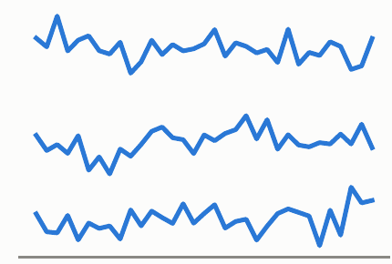
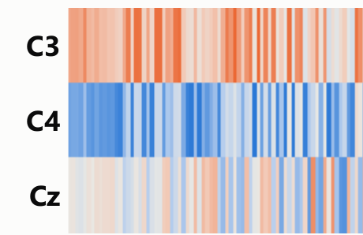
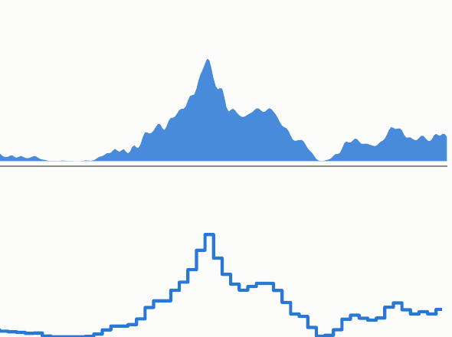
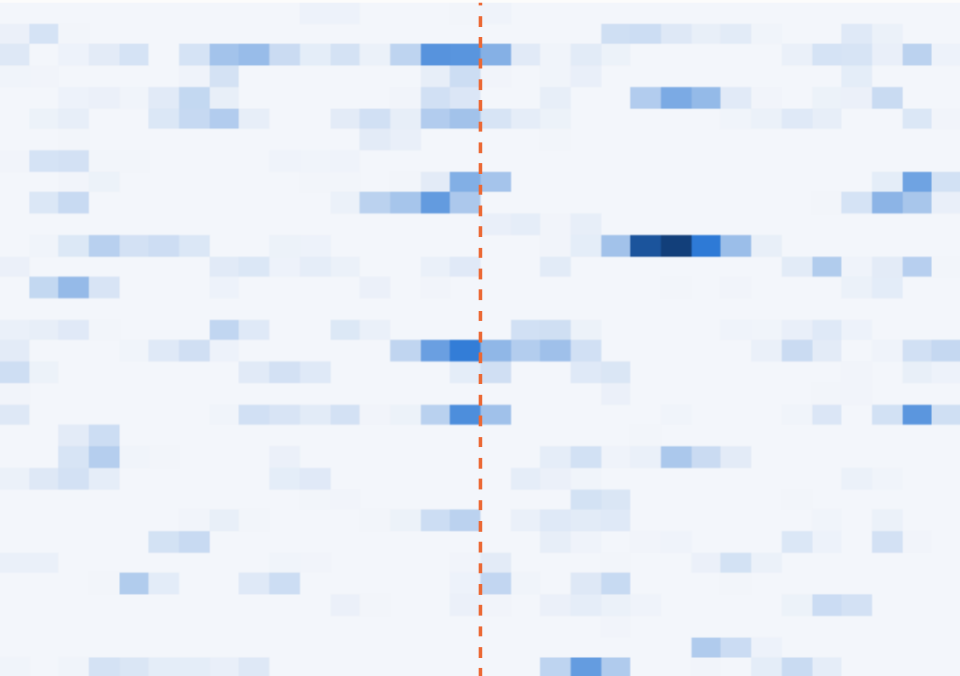
5 · A REDE NEURAL
A rede neural do projeto, por dentro
descanso
4%
esquerda
6%
direita
89%
1
2
3
4
5
6
Janela de EEG
Convolução no tempo
Convolução entre canais
Potência
Refino e resumo
Resposta
4,1 s de sinal dos três eletrodos
100 kernels procuram formatos de onda, dos curtos aos longos
compara C3, C4 e Cz para ver de que lado o sinal mudou
quadrado, média e log medem a energia de cada trecho
mistura tudo em 32 mapas e resume cada um em 32 trechos
uma soma ponderada vira três probabilidades
3 × 526 números
100 por canal
300 curvas
300 × 131
1.024 números
89% mão direita
Entra uma tabela de números, saem três probabilidades. No caminho ficam 21.519 pesos, todos ajustados pela própria rede no treino.
Kernels, filtros e mapas das figuras são os que a rede aprendeu de verdade.

Slide 10

5 · A REDE NEURAL
O que ela responde e quanto acerta
Resposta para uma janela de mão direita
72,2%
descanso
4%
das janelas certas na validação.
Quem respondesse sempre descanso acertaria 48,3%. Está bem acima do chute e longe de 100%.
O erro mais comum é confundir uma mão com a outra.
mão esquerda
6%
mão direita
89%
A rede devolve três probabilidades que somam 100%.
No nosso capacete o acerto fica em 66,7%.
Voluntário S001, 174 janelas. Cada linha soma 100%.

Slide 11
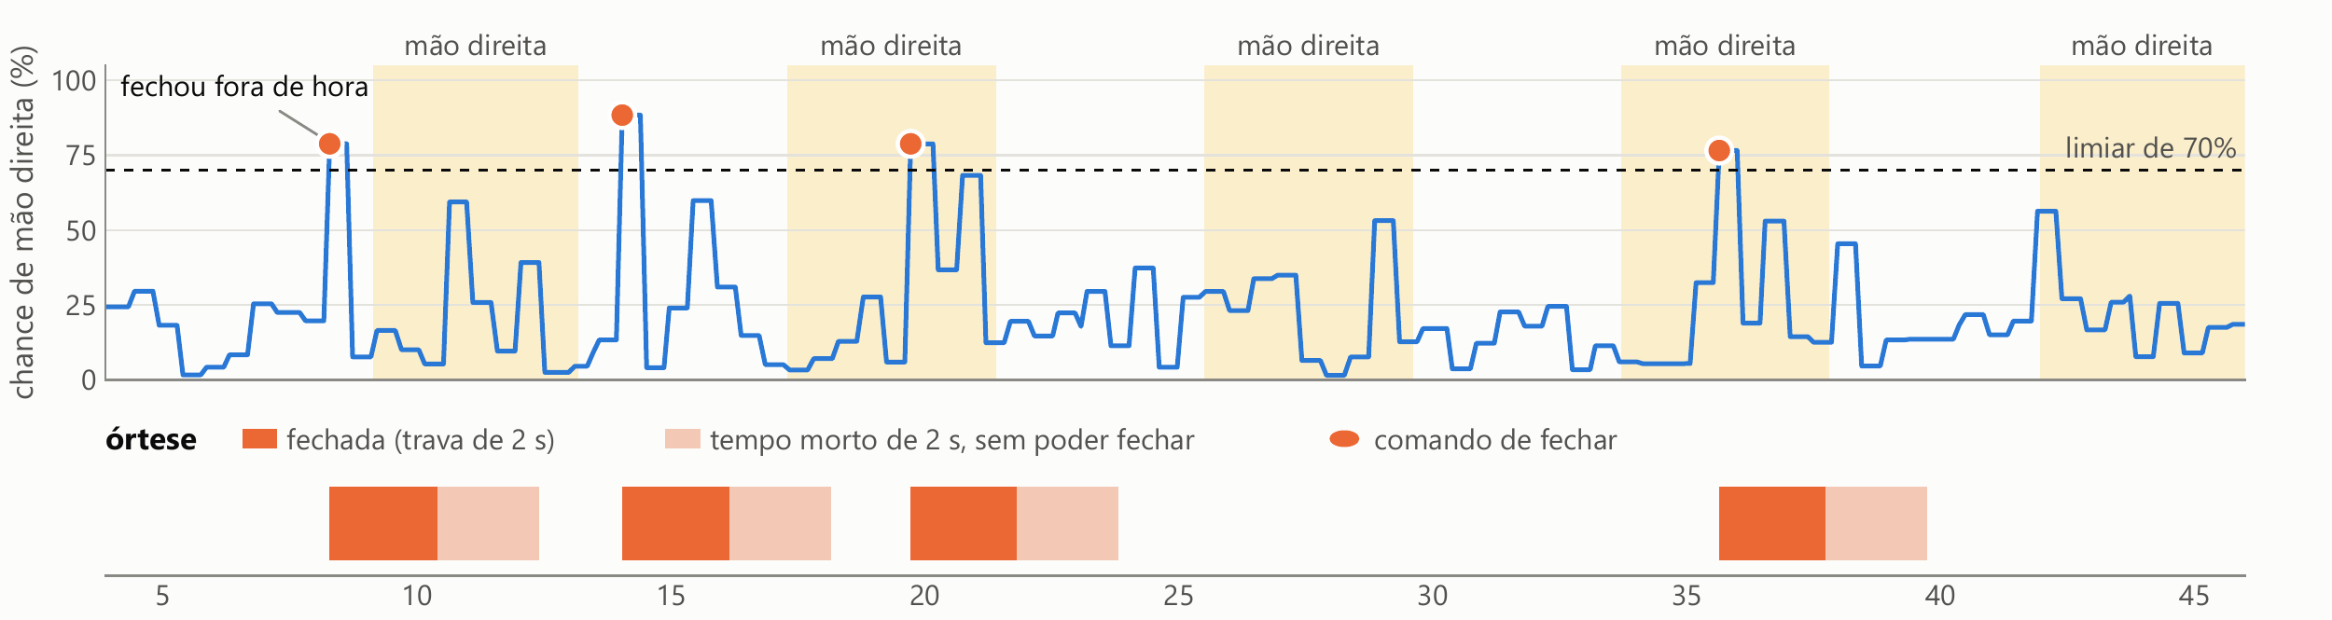
6 E 7 · A DECISÃO E A ÓRTESE
Decidir e mexer a mão
A cada 0,1 s o programa pega os últimos 4,1 s de sinal e pergunta à rede a chance de mão direita. Só vale como intenção se passar de 70%.
Depois de fechar, a órtese fica 2 s travada e espera mais 2 s antes de aceitar outro comando. Sem isso ela ficaria batendo.
O computador manda uma letra por vez, por Bluetooth ou USB. A cada letra o ESP32 gira o servo um grau, e a haste puxa o dedo.
Sessão real S012_RT4, com a órtese ligada. A linha tracejada é o limiar de 70%.

Slide 12
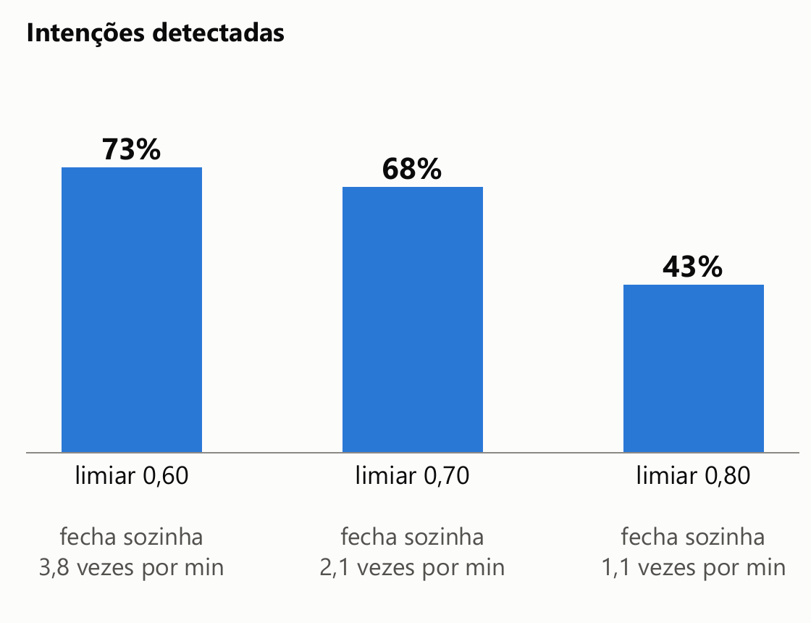
RESULTADOS
O que já funciona e o que ainda falha
É um protótipo de pesquisa. A órtese fecha quando deve na maior parte das vezes e também fecha sozinha de vez em quando.
Com uma pessoa de verdade, no limiar de 70%, ela fechou em 3 de 5 tentativas, com atraso de 2,4 s, e fechou uma vez fora de hora.
Baixar o limiar pega mais intenções e faz a mão fechar sozinha mais vezes. Numa órtese, fechar sem querer é o erro que machuca.
Medido em 6 gravações contínuas do PhysioNet (44 dicas, 740 s).

Slide 13
RESUMO
Dois segundos, do pensamento ao movimento
instante zero
a cada 4 ms
uns 2 s de espera
milissegundos
0,3 s
A pessoa começa a imaginar o movimento.
A placa mede C3, C4 e Cz e manda por rádio.
A transição chega ao meio da janela de 4,1 s.
A rede responde e o decisor manda fechar.
O servo gira 30 graus e a mão fecha.
A conta no computador leva milissegundos. O atraso vem de esperar o sinal encher a janela.
Perguntas?

